Slide 1
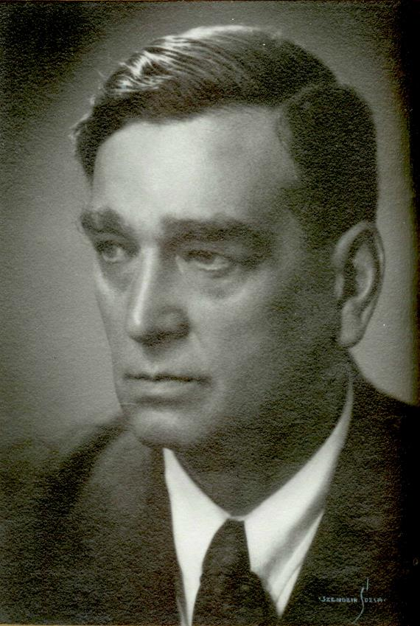
Haynal Imre öröksége
Prof. Dr. Brooser Gábor – Dr. Molnár László
2010. május 26. SE Baráti Köre

Slide 2
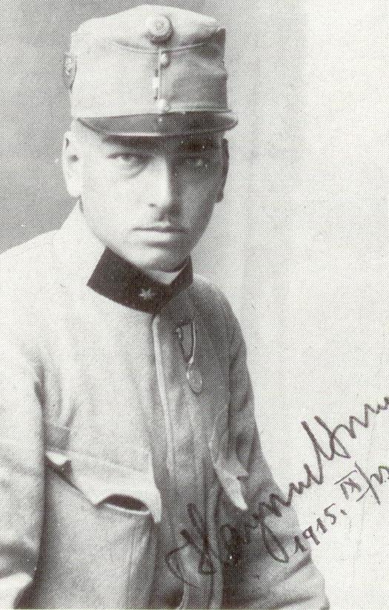
Haynal Imre az I. világháborúban - 1915

Slide 3
Kolozsvári dokumentumok

Slide 4
Rektori tanácsülés 1945.II.13.

Slide 5
Levél a Kolozs megyei főispánhoz 1945. III. 16.

Slide 6
Kolozsvári dékánként

Slide 7
A kolozsvári orvoskar és Karolina-kórház 1909-ben

Slide 8
Kolozsvári dokumentumok

Slide 9
A BOTE főépülete 1956 novemberében

Slide 10
Az egyetem vezetői az 1956 szeptemberi évnyitón

Slide 12
Köszönjük megtisztelő figyelmüket
Prof. Dr. Brooser Gábor – Dr. Molnár László

